Slide 1
12, 2916 – 5th Avenue
Calgary, Alberta, T2A 6K4, Canadá
Teléfono: + 1 (403) 243-3285, fax: + 1 (403) 243-6199
Correo electrónico: cawst@cawst.org, sitio web: www.cawst.org
El Centro de Tecnologías Asequibles de Agua y Saneamiento (CAWST, por su sigla en inglés) es una organización sin fines de lucro con base en Calgary que proporciona capacitación y consultoría a organizaciones que trabajan directamente con poblaciones en países en desarrollo que carecen de acceso al agua limpia y al saneamiento básico.
Una de las principales estrategias de CAWST es hacer del conocimiento sobre agua un saber popular. Eso se logra, en parte, mediante el desarrollo y la distribución gratuita de materiales educativos con la intención de aumentar la disponibilidad de información para los que más lo necesitan.
Este documento es de contenido abierto y está elaborado bajo la licencia genérica Creative Commons Atribución 3.0. Para ver una copia de esa licencia, visite la página http://creativecommons.org/licenses/by/3.0/deed.es o envíe una carta a Creative Commons, 171 Second Street, Suite 300, San Francisco, California 94105, Estados Unidos.
Usted es libre de:
Compartir – copiar, distribuir y difundir este documento.
Editar – adaptar este documento.
Bajo las siguientes condiciones:
Atribución. Deberá atribuírsele a CAWST el crédito de ser la fuente original del documento. Por favor, incluya la dirección a nuestro sitio web: www.cawst.org.
CAWST actualizará este documento periódicamente. Por ese motivo, no se recomienda que lo almacene para descargarlo desde su sitio web.
CAWST y sus directores, empleados, contratistas y voluntarios no asumen ninguna responsabilidad ni dan ninguna garantía respecto de los resultados que puedan obtenerse a partir del uso de la información proporcionada.
Manténgase actualizado y obtenga apoyo:
Últimas actualizaciones de este documento.
Otros talleres y recursos de capacitación relacionados.
Apoyo sobre el uso de este documento para su trabajo.
CAWST provee mentoría y
asesoramiento sobre el uso de sus materiales
de capacitación.

Slide 2
Esta presentación se utiliza con el Plan de lección 4: Problemas mundiales y locales de saneamiento, del manual del formador para Diseño y construcción de letrinas.
Disponible en www.cawst.org/resources

Slide 3
Problemas locales y mundiales de saneamiento

Slide 4
Objetivos de aprendizaje
Debatir cómo el saneamiento deficiente está conectado con el ciclo de la pobreza.
Debatir sobre los problemas locales y mundiales relacionados con el acceso al saneamiento básico.

Slide 5
Objetivos de Desarrollo del Milenio para el 2015
Objetivo 1. Erradicar la pobreza extrema y el hambre
Objetivo 2. Lograr la enseñanza primaria universal
Objetivo 3. Promover la igualdad entre los géneros y el empoderamiento de la mujer
Objetivo 4. Reducir la mortalidad infantil
Objetivo 5. Mejorar la salud materna
Objetivo 6. Combatir el VIH/SIDA, el paludismo y otras enfermedades
Objetivo 7. Asegurar la sostenibilidad ambiental
Reducir a la mitad la proporción de personas sin acceso sostenible a agua potable y a saneamiento básico.
Objetivo 8. Desarrollar una colaboración global para el desarrollo

Slide 6
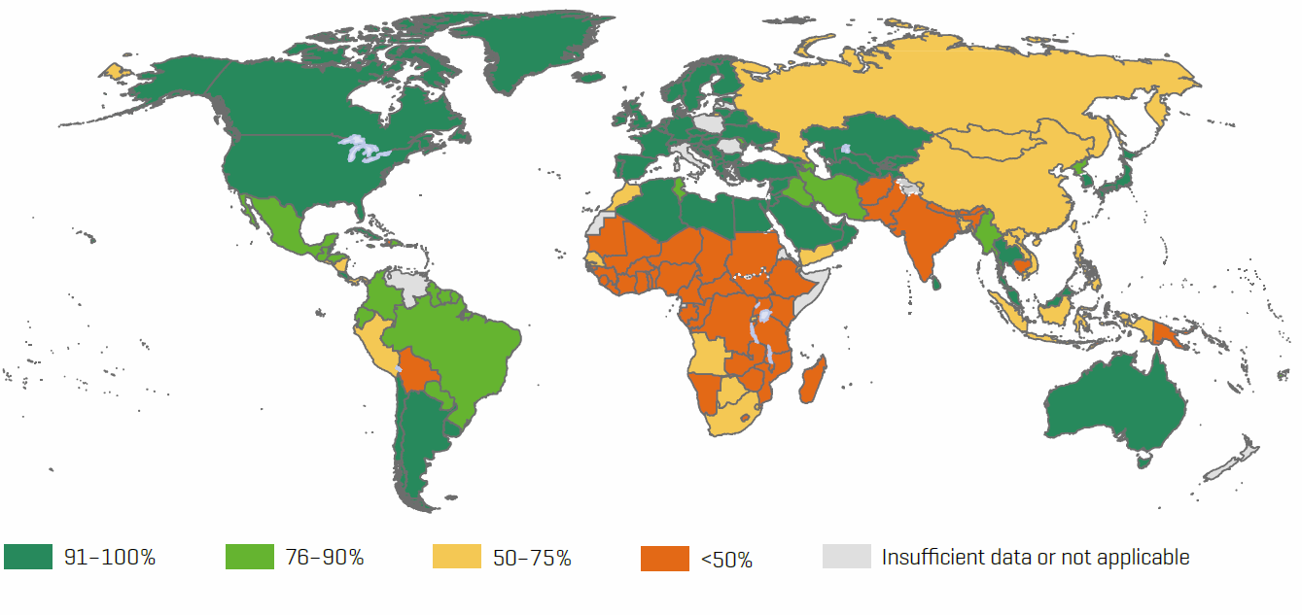
46 países con menos del 50% de cobertura de saneamiento mejorado
(Fuente: UNICEF y OMS, 2014)
Notes:
Título de la imagen: Proporción de la población que utiliza saneamiento mejorado en 2012
Todavía hay 46 países en los que menos de la mitad de la población tiene acceso a instalaciones de saneamiento mejorado
De todas las regiones en el mundo, el sur de Asia y África subsahariana continúan con los niveles más bajos de cobertura.
El 57% de las personas en regiones en desarrollo ahora utilizan instalaciones de saneamiento mejorado.

Slide 7
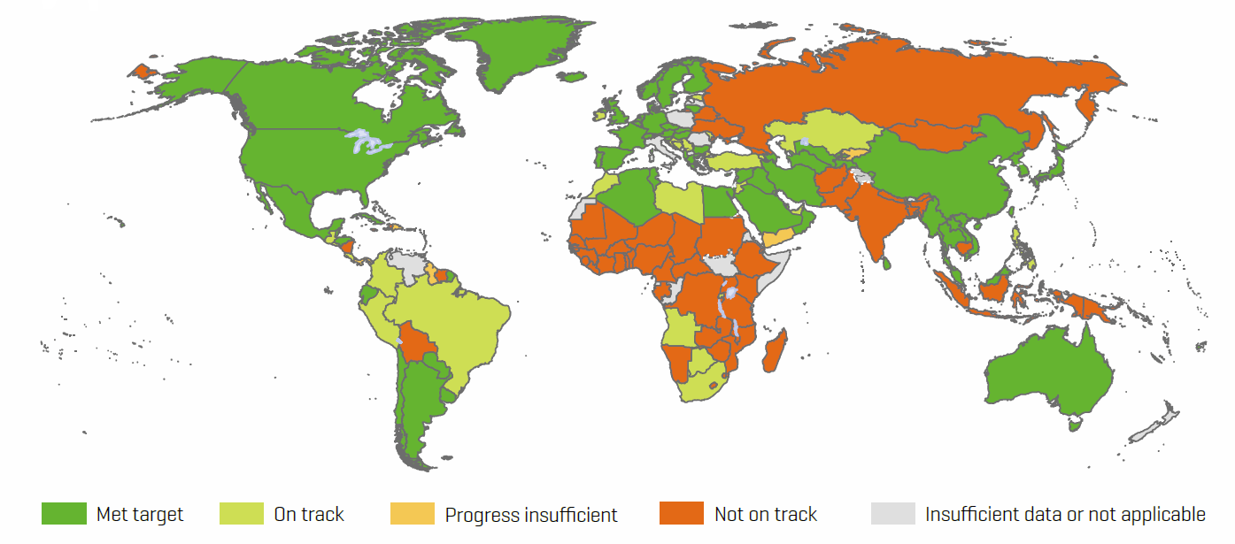
69 países no están en buen camino para alcanzar el objetivo de saneamiento de los OMD
(Fuente: UNICEF y OMS, 2014)
Notes:
A pesar de los aumentos en cobertura de saneamiento, el progreso ha sido lento. A nivel mundial, 2,5 mil millones de personas no tienen acceso a instalaciones de saneamiento mejorado.
El progreso ha sido mayor en el este de Asia, en donde la cobertura de saneamiento mejorado ha aumentado en un 40% desde 1990, mayormente impulsado por China.

Slide 8
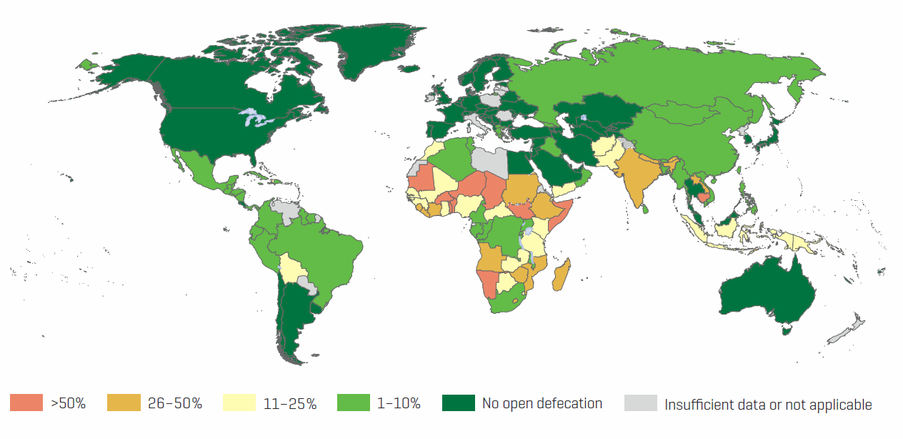
Defecación al aire libre
(Fuente: UNICEF y OMS, 2013)
Notes:
Mil millones de personas (el 15% de la población mundial) todavía defeca al aire libre, es decir, en campos, bosques, arbustos, masas de agua u otros espacios abiertos.
82% de las mil millones de personas que todavía defecan al aire libre viven en tan solo 10 países 1) India – 597 millones
2) Indonesia – 54 millones
3) Pakistán – 41 millones
4) Nigeria – 39 millones
5) Etiopía – 34 millones
6) Sudán – 17 millones
7) Níger – 13 millones
8) Nepal – 11 millones
9) China – 10 millones
10) Mozambique – 10 millones
Resto del mundo – 182 millones
La mayoría (el 71%) de aquellos que no cuentan con saneamiento vive en áreas rurales, donde se lleva a cabo el 90% de toda la defecación al aire libre.
El número de personas que practican la defecación al aire libre aún se sigue incrementando en África, pero está disminuyendo en el resto de los lugares
UNICEF AND WHO (2013). Progresos en materia de saneamiento y agua potable: informe de actualización 2013. Programa Conjunto OMS/UNICEF de Monitoreo del Abastecimiento de Agua y del Saneamiento UNICEF, Nueva York, EE. UU. y OMS, Ginebra, Suiza. Disponible en: www.wssinfo.org/documents/
El informe de 2014 no incluía un mapa mundial de defecación al aire libre.

Slide 9
Acceso a saneamiento básico
¿Qué significa esto?
Saneamiento mejorado separa higiénicamente los excrementos humanos del contacto humano
Conexión a un sistema séptico o de alcantarillado público
Letrina de pozo con losa
Letrina con arrastre hidráulico
Letrina de pozo mejorada con ventilación (VIP)
Letrina de compostaje y de deshidratación
Notes:
El acceso al saneamiento básico se mide contra el indicador indirecto: el porcentaje de personas que usa las instalaciones de saneamiento mejoradas.
El saneamiento mejorado separa higiénicamente los excrementos humanos del contacto humano.
Este término fue desarrollado por el Programa de monitoreo conjunto (JMP) de UNICEF y la Organización Mundial de la Salud (OMS) para suministro de agua y saneamiento. Se utiliza para medir el progreso hacia el logro del Objetivos de desarrollo del milenio (ODM) de reducir a la mitad el porcentaje de personas sin acceso sostenible al saneamiento básico para 2015 (UNICEF y OMS, 2013).

Slide 10
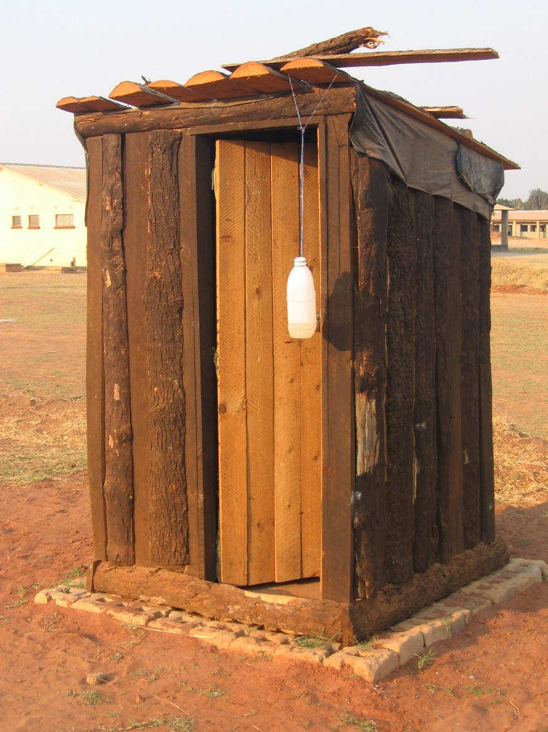
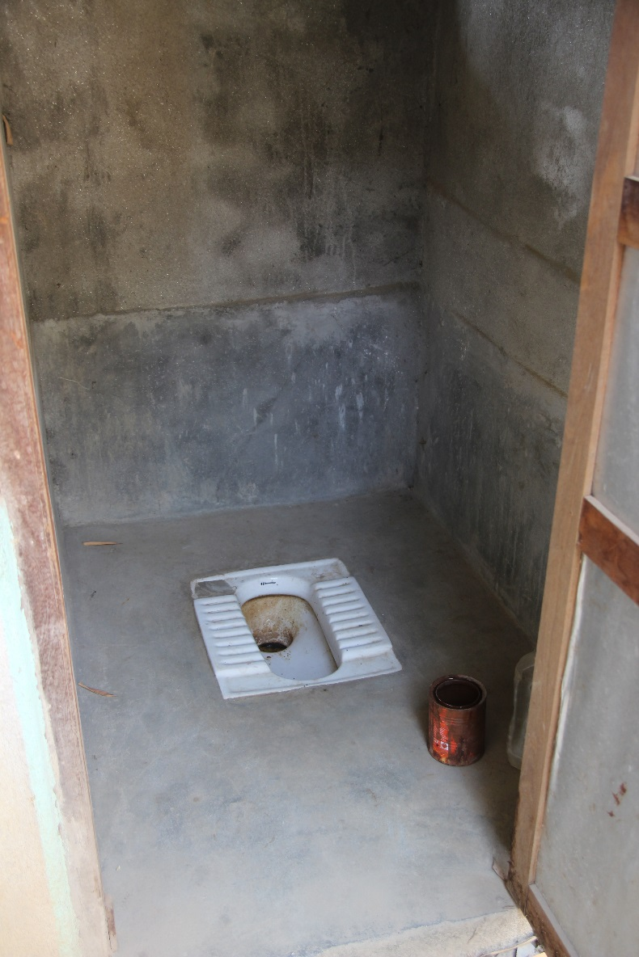
Saneamiento mejorado
Letrina de fosa, Zambia
Letrinas con arraste hidráulico, Nepal

Slide 11
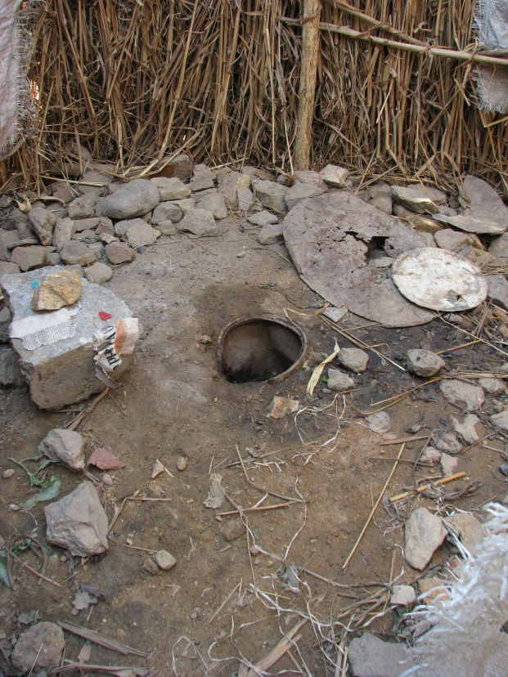
Instalaciones de saneamiento no mejoradas
Letrina de pozo sin losa o con pozo abierto
Cubo
Letrina colgante
Letrina de descarga manual o arrastre hidráulico que descarga a algún otro lugar
Instalaciones compartidas de cualquier tipo
Defecación al aire libre
Letrina de fosa sin losa, Zambia
Notes:
Las instalaciones de saneamiento no mejoradas no aseguran una separación higiénica de las excretas humanas del contacto humano.
Este término fue desarrollado por el Programa Conjunto OMS/UNICEF de Monitoreo del Abastecimiento de Agua y del Saneamiento. Se utiliza para medir el progreso respecto del logro del Objetivo de Desarrollo del Milenio (ODM) de reducir a la mitad el porcentaje de personas sin acceso sostenible al saneamiento básico para 2015 (UNICEF y OMS, 2014). La definición de saneamiento mejorado está bajo revisión y puede cambiar en las nuevas metas de saneamiento establecidas para después de 2015 bajo los Objetivos de Desarrollo Sostenible.

Slide 12
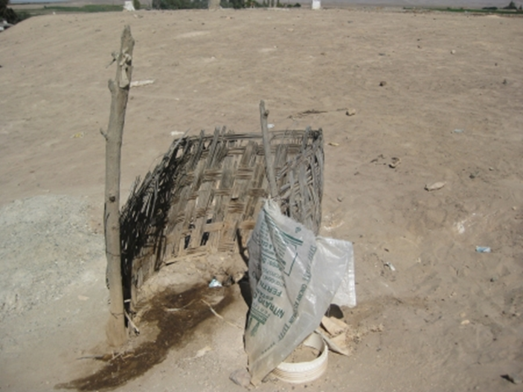
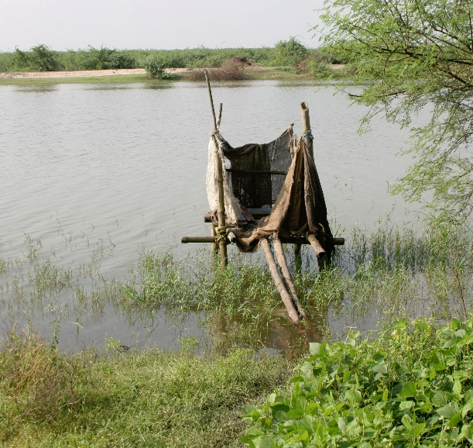
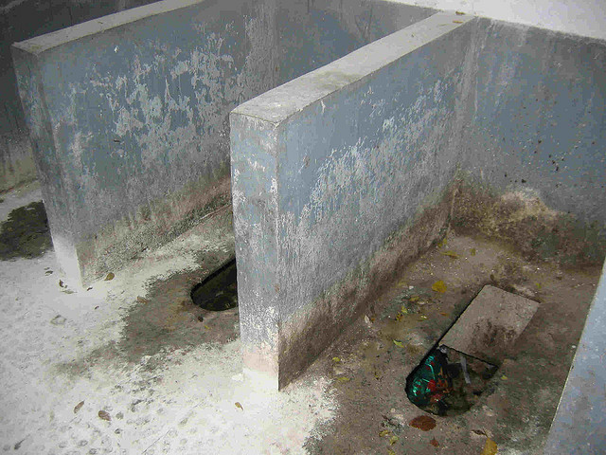
Falta de privacidad, Perú
Letrina de fosa sin losa, Zambia
Mantenimiento inadecuado, China
Letrina colgante, India

Slide 13
¿Qué pasa a nivel local?
% de la población urbana usa saneamiento mejorado
% de la población rural usa saneamiento mejorado
% del total de la población usa saneamiento mejorado
% del total de la población practica defecación al aire libre
Notes:
Añada información sobre el acceso a saneamiento mejorado del país o la región.
La información por país y por región está disponible en:
UNICEF y OMS (2014). Progresos en materia de saneamiento y agua potable: informe de actualización 2014. Programa conjunto OMS/UNICEF de seguimiento del abastecimiento de agua y del saneamiento. UNICEF, Nueva York, EE. UU. y OMS, Ginebra, Suiza. Disponible en:www.wssinfo.org/documents/

Slide 14
Ciclo de pobreza
¿Cómo se relaciona el saneamiento deficiente con el ciclo de la pobreza y hace que continue?
Notes:
Propagación de la enfermedad = problemas de salud = incapaz de ir a la escuela = incapaz de trabajar = falta de productividad = falta de crecimiento económico = pobreza.

Slide 15
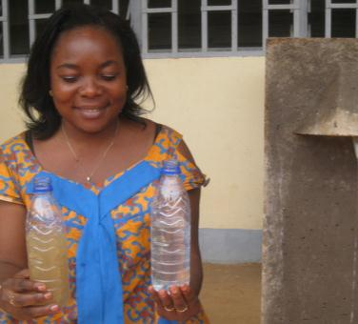
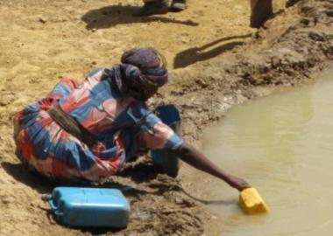
Ciclo de pobreza
Familia enferma
Familia saludable
$$ gastado en atención médica
Escuela y educación
Pobreza
Sociedad débil y vulnerable
Sociedad fuerte y segura
Trabajo e ingresos
Pérdida de dignidad
y depresión
Oportunidades
Notes:
La defecación al aire libre contamina el agua de consumo y causa enfermedades
Los niños menores de cinco años son muy vulnerables a enfermedades transmitidas por beber agua contaminada
Los niños enfermos no pueden asistir a clase
Adultos sin educación: vida de pobreza y enfermedad

Slide 16
Resumen
¿Cuáles son algunos de los problemas locales y globales relacionados con el saneamiento deficiente?
¿Cómo se conecta el saneamiento deficiente con el ciclo de la pobreza y hace que continue?
Notes:
Pida a los participantes que hagan dos filas y que cada persona de una fila esté de cara a otra persona de la otra fila. Una será la fila A y la otra la fila B.
Pida a la línea A que explique brevemente algunos de los problemas locales y mundiales de saneamiento. Después de 1 minuto, pida a la línea A que mueva una posición hacia la derecha. Luego, la línea B discutirá el mismo tema con un compañero nuevo durante 1 minuto.
Pida a la línea A que hable brevemente sobre cómo el saneamiento deficiente está conectado con el ciclo de la pobreza y hace que continúe. Después de 1 minuto, pida a la línea A que se mueva una posición hacia la derecha. Luego, la línea B discutirá el mismo tema con un compañero nuevo durante 1 minuto.

